Slide 1


미래 고령인구 예상과 복지시설 개수

Slide 2

Ⅰ. 주제 선정
Ⅱ. 데이터 전처리
Ⅲ. 데이터 분석
Ⅳ. 분석 결과
주제 선정 배경
프로젝트 목표
활용 데이터
전처리
노인 인구수 분석
복지관수 예측
일반현황
조직 및 인원
수행실적

Slide 3

주제 선정

Slide 4

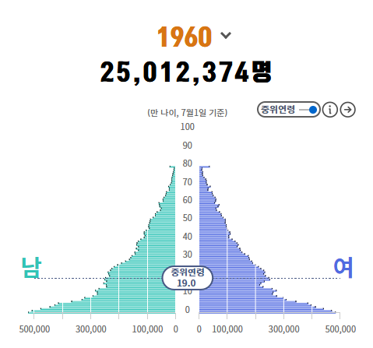
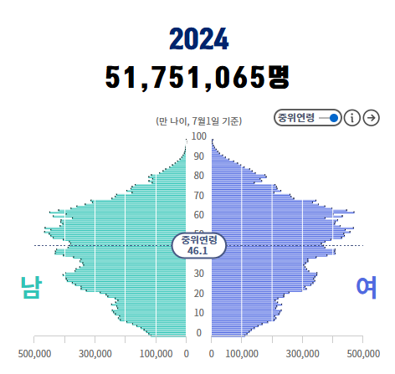
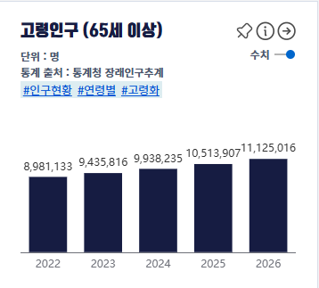
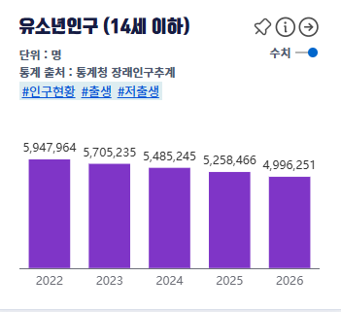
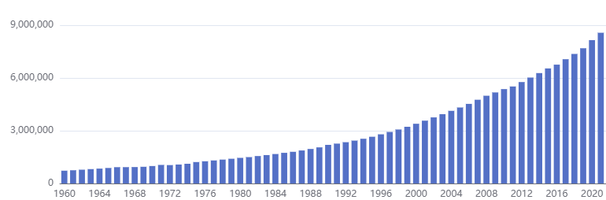
Ⅰ. 주제 선정
01 주제 선정
1) 과거와 현재의 인구 피라미드
과거와 현재의 인구 피라미드를 비교해보면 유소년 인구는 급격히 감소하고 고령인구도 늘어나고
중위연령이 19.0에서 46.1로 크게 증가한 것으로 조사 됐다.
과거->현재의 인구 피라미드
고령인구와 유소년인구의 추이
고령인구(65세 이상)
1960년 : 726,450
2023년 : 9,435,816
고령인구 26배 상승

Slide 5
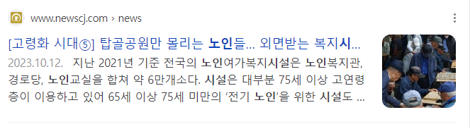
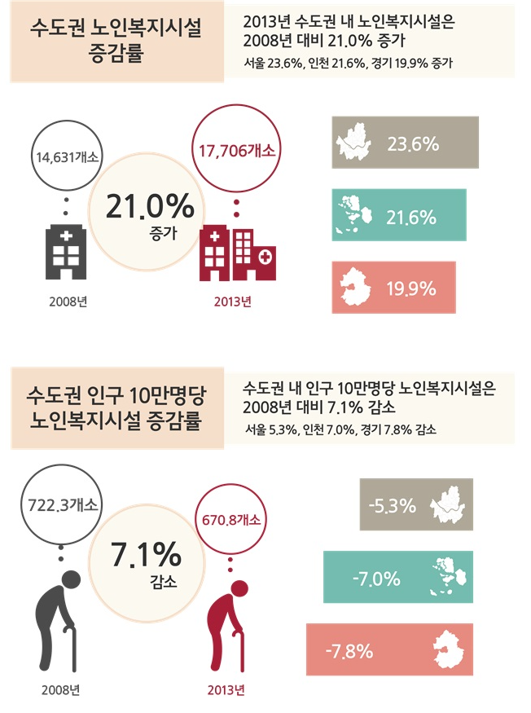
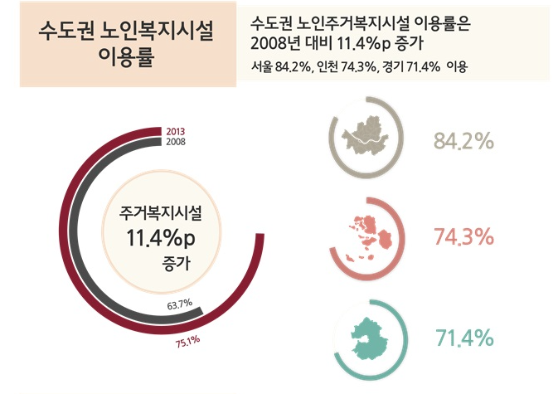
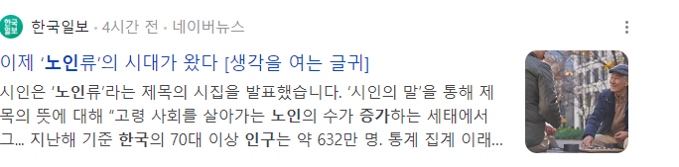
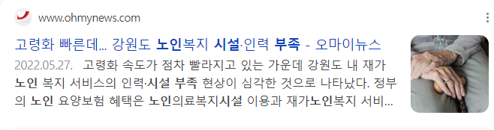
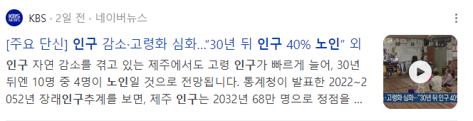
Ⅰ. 주제 선정
01 주제 선정
2) 부족한 노인시설
노인 복지시설은 많이 생겼지만 노인의 수가 절대적으로 많이 늘어나서 복지시설은 여전히 부족
늘어나는 노인수, 부족한 노인 시설
늘어나긴 하지만 부족한 복지시설
< 출처 : 네이버 뉴스 >
< 출처 : kostat >

Slide 6
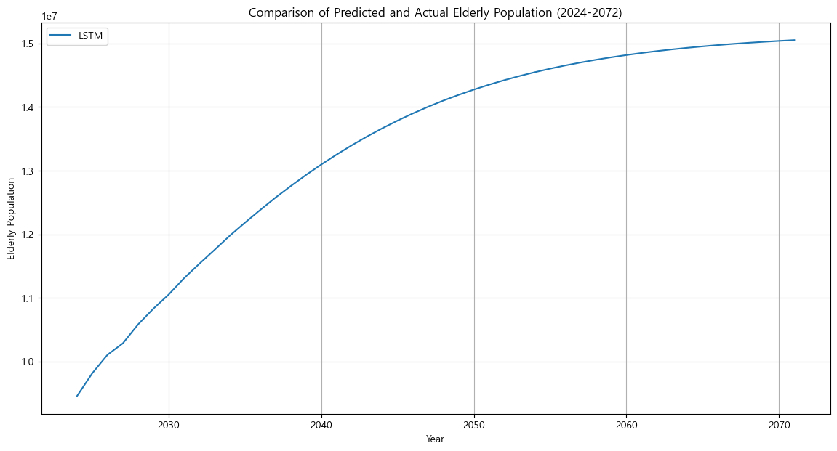
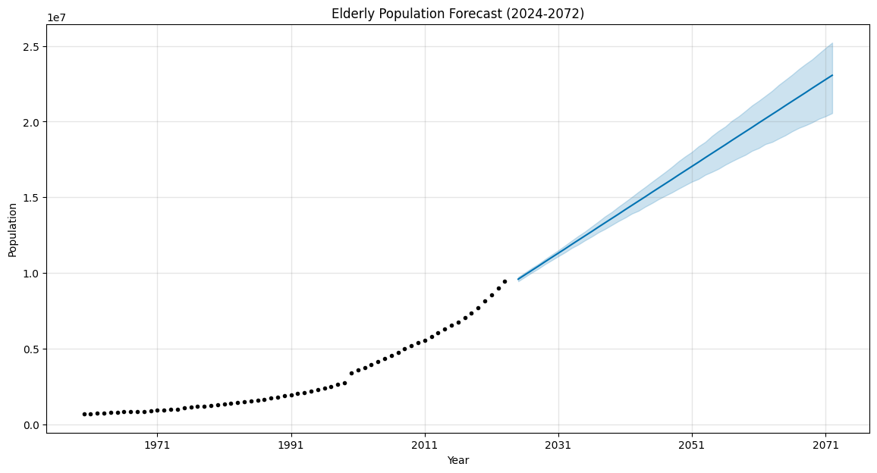
Ⅰ. 주제 선정
01 프로젝트 목표
3) 인구 시계열 예측
과거에서 현재의 노령인구를 통해 미래추세 노령인구를 예측
현재의 복지관수를 통해 미래의 노인시설이 얼마나 필요한가를 분석
인구예측
노인시설 예측
시설별 | 2022
총계 | 89698
노인주거복지시설 | 308
노인의료복지시설 | 6069
노인여가복지시설 | 69786
재가노인복지시설 | 19272
시설별 | 2072
총계 | 177854
노인주거복지시설 | 610
노인의료복지시설 | 12033
노인여가복지시설 | 13872
재가노인복지시설 | 38212

Slide 7

데이터 전처리

Slide 8
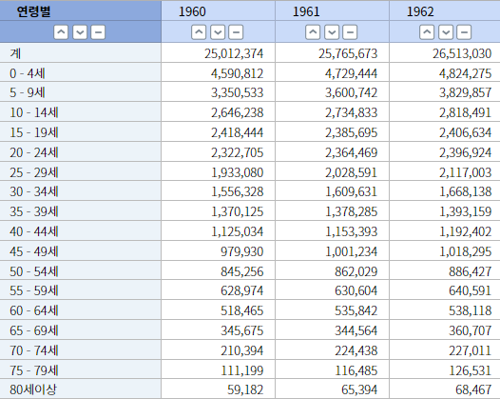
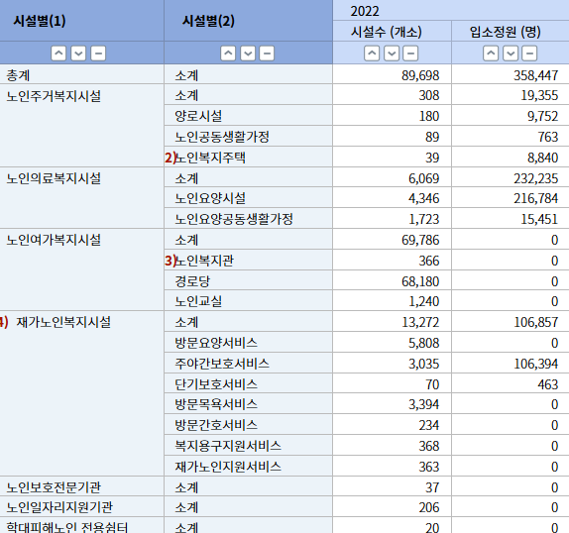
Ⅱ. 데이터 전처리
01 활용 데이터
1) 활용 데이터
KOSIS의 (1세별,5세별)전국 인구수
노인복지 생활시설 수
(1세별,5세별)전국 인구수
노인복지 생활시설 수

Slide 9
Ⅱ. 데이터 전처리
02 데이터 전처리
2) 변수 수정
성별중 전체 데이터만 선택하고 분석에 용이하게 –(문자)를 0(수치형)으로 변환
남성,여성->전체
-(문자) -> 0 (숫자)변환
성별 | 연령 | 1960 | 1961 | …..
전체 | 0-4 | 4590812 | 4729444
전체 | 5-9 | 3350533 | 3600742
……..
남성 | 0-4 | 2383544 | 2452879
.........
여성 | 0-4 | 2207268 | 2276565
……….
성별 | 연령 | 1960 | 1961 | ….
전체 | 80-84 | - | -
전체 | 85-89 | - | -
전체 | 90-94 | - | -
전체 | 95-99 | - | -
전체 | 100이상 | - | -
성별 | 연령 | 1960 | 1961 | ….
전체 | 80-84 | 0 | 0
전체 | 85-89 | 0 | 0
전체 | 90-94 | 0 | 0
전체 | 95-99 | 0 | 0
전체 | 100이상 | 0 | 0
성별 | 연령 | 1960 | 1961 | ….
전체 | 0-4 | 4590812 | 4729444
전체 | 5-9 | 3350533 | 3600742
…………..
전체 | 1상 | 0 | 0

Slide 10
Ⅱ. 데이터 전처리
02 데이터 전처리
2) 변수 수정
0-14 유소년, 15-64 생산연령, 64이상 고령인구 으로 군집화
IPA (Importance – Performance Analysis)
성별 | 연령 | 1960 | 1961 | ….
전체 | 0-4 | 4590812 | 4729444
전체 | 5-9 | 3350533 | 3600742
…………..
전체 | 100이상 | 0 | 0
성별 | 연령 | 1960 | 1961 | ….
전체 | 유소년 | 1058783 | 11065019 | ….
전체 | 생산연령 | 13698341 | 13949773 | ….
전체 | 고령인구 | 667268 | 685487 | ….

Slide 11

데이터 분석

Slide 12
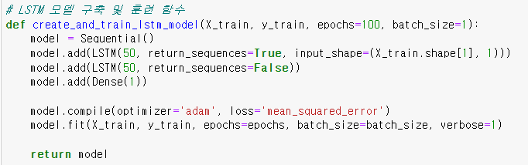
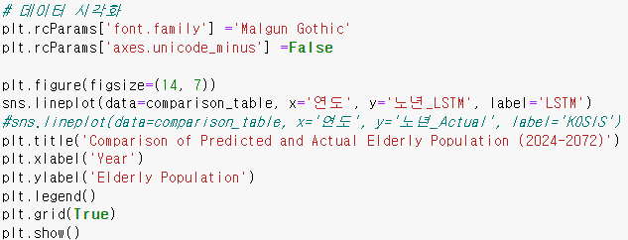
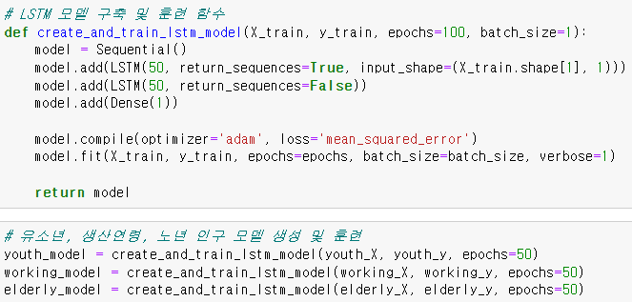
Ⅲ. 데이터 분석
01 LSTM
1) LSTM의 파라미터와 결과값
LSTM(Long shot-Term Memory) : 시계열 데이터의 장기 의존성을 효과적으로 학습 학습할 수 있도록 설계된 순환 신경망(RNN)구조로, 기울기 소실문제를 해결하여 긴 시퀀스 데이터를 처리하는데 탁월
LSTM 파라미터
시각화

Slide 13
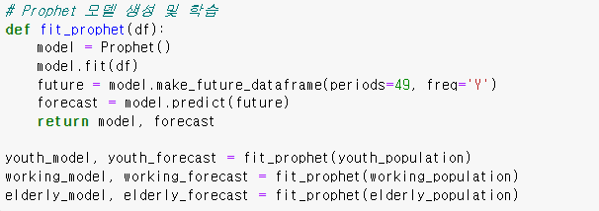
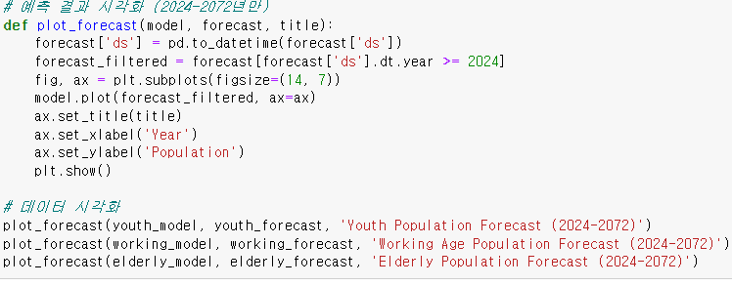
Ⅲ. 데이터 분석
02 Prophet
2) Prophet 파라미터와 결과값
Prophet : Facebook에서 개발한 시계열 데이터 예측 도구로, 특이점 감지 및 다양한 주기성을 효과적으로 처리할 수 있어 예측 및 분석에 유용
Prophet 파라미터
시각화

Slide 14

Ⅲ. 데이터 분석
03 데이터 분석
3) 최종 결과값
LSTM결과값과 Prophet결과값의 평균을 채택
LSTM+ Prophet
최종결과
Year | 고령
2024 | 9457414
2025 | 9815962
2026 | 10106895
2027 | 10285307
…. | …..
Year | 고령
2024 | 9585885
2025 | 9871192
2026 | 10155665
2027 | 10439319
…. | …..
Year | 고령
2024 | 9521649
2025 | 9843577
2026 | 10131280
2027 | 10362313
…. | …..

Slide 15

분석 결과

Slide 16
Ⅲ. 데이터 분석
03 데이터 분석
3) 최종 결과값
2072년의 복지시설 예상 값
2022년 복지시설
2072년 복지시설 예상
시설별 | 2022
총계 | 89698
노인주거복지시설 | 308
노인의료복지시설 | 6069
노인여가복지시설 | 69786
재가노인복지시설 | 19272
시설별 | 2072
총계 | 177854
노인주거복지시설 | 610
노인의료복지시설 | 12033
노인여가복지시설 | 13872
재가노인복지시설 | 38212

Slide 17

자세한 코드는 https://github.com/seup178/bird 에 있습니다
Name: 김준영
Tel : 010-8325-7827
E-mail : felicity1828@gmail.com

Slide 18
I. 제안개요
01 제안 배경
2) 농업계 학교의 이해 및 관련 지원 정책(2/2)
농업계 학생 지원 정책의 일환으로 농고·농대생들의 취업 및 창업 역량을 강화하고 농산업분야로의 취·창업 활성화에 기여하기 위해 농업계학교 교육지원사업이 시행되고 있음
농업계학교 교육지원사업
20,21년도 농업계학교 교육지원사업 대상
사업목적
학교 여건에 맞는 자율적 특화 프로그램을 편성·운영하여 농업계학교 재학생의 농산업분야 창업·취업 마인드 공유·확산 유도
’20년 농업계학교 교육지원사업참가 농업계학교
’21년 농업계학교 교육지원사업참가 농업계학교
사업개요
대상
농업계 학과가 설치된 학교(농고/농대)
학교명 (고등학교) | 학교명 (대학교)
경남자영고 공주생명과학고 금산산업고 김제농생명마이스터고 (구 김제자영고) 대구농업마이스터고 (구 대구자연과학고) 수원농생명과학고 여주자영농고 유성생명과학고 전남생명과학고 전주생명과학고 천안제일고 한국식품마이스터고 (구 충남발효식품고) 서산중앙고 영서고 광양하이텍고 | 강원대 경북대 경상대(미전농) 경상대(융복합) 공주대(미전농) 공주대(융복합) 순천대 안동대 여주농전 전남대 전북대 제주대(미전농) 제주대(융복합) 충남대(융복합) 대구대
학교명 (고등학교) | 학교명 (대학교)
경남자영고등학교 공주생명과학고 광영하이텍고 김제농명마이스터고 (구 김제자영고) 대구농업마이스터고 (구 대구자연과학고) 서산중앙고 수원농생명과학고 영서고 유성생명과학고 전남생명과학고 전주생명과학고 천안제일고 청주농업고 한국펫고등학교 한국식품마이스터고 (구 충남발효식품고) | 강원대 경북대 경상국립대 공주대(미전농) 공주대(융복합) 순천대 안동대 여주농전 전남대 전북대 제주대(미전농) 제주대(융복합) 충남대(융복합) 대구대 연암대
내용
교육내용 : 정부 지정 프로그램(의무 2개 이상)과 학교(지역·산업체) 특화 교육(최대 3개)
지원내용 : 학교별 교육과정 운영비
- 강사수당, 실습재료비, 인쇄비, 교육장 사용료 등
구분 | 정부지정분야 | 학교특화분야
프로 그램 | 1) 진로탐색 및 체험교육 2) 교내·외 현장실습 3) 자격증 취득 교육 4) 창업·취업동아리 5) 창·취업 실무교육 6) 승계 기초·협약 교육 7) 경영 승계 교육 | 1) 학교 자체특성 고려한 특화교육 2) 농산업분야 진출 마인드 교육 3) 창·취업 승계 컨설팅 4) 도농교류 프로그램 5) 산업체 협약 인력양성 교육
사업절차
지원대상
선정
운영지침
통보
사업결과
보고/정산
사업운영

